Slide 1



A mulhouse
Musée du Train
N°5

Slide 2


Le Musée du train
à Mulhouse

Slide 3
Le musée comporte la seule collection globale de l'histoire des chemins de fer français. Situé à Mulhouse (Haut-Rhin), il est la continuation du « musée français du Chemin de fer » (de l'ancien nom de l'association). Aujourd'hui, l'association s'appelle Cité du train - Patrimoine SNCF et est chargée de conserver les pièces principales du patrimoine historique de la SNCF. La Cité du train abrite aujourd'hui sur 60 000 m23 une collection de plus d'une centaine d'engins et de véhicules ferroviaires de toutes époques.

Slide 4
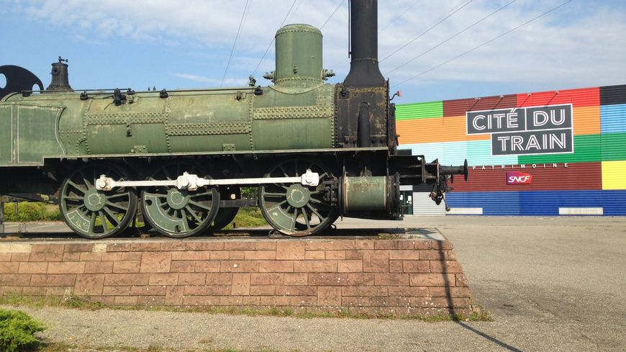


Slide 5


Slide 6


Slide 7
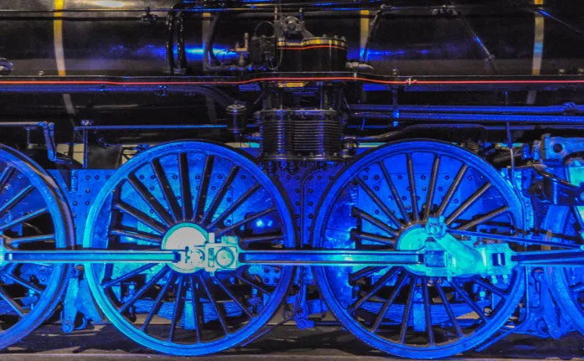

Slide 8
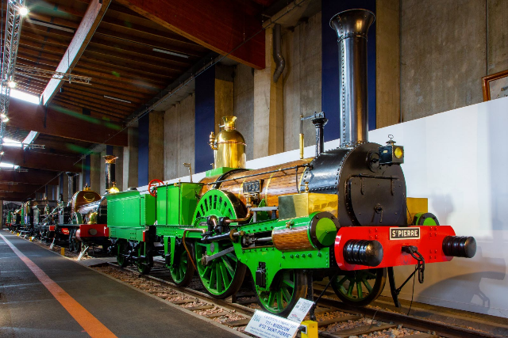

Slide 9
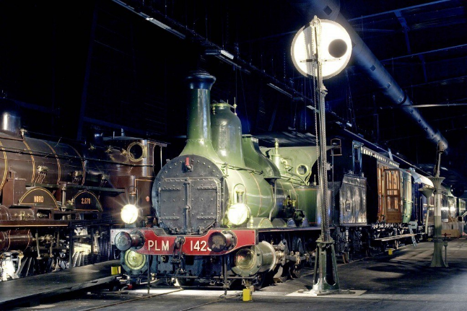

Slide 10
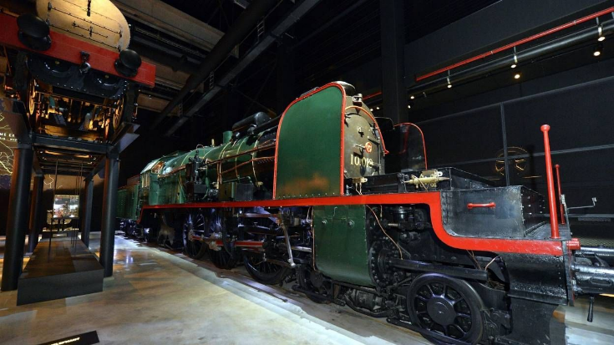

Slide 11
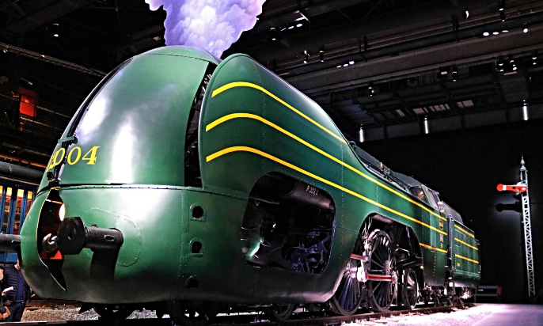

Slide 12
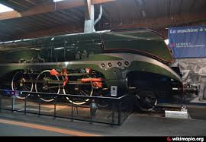

Slide 13
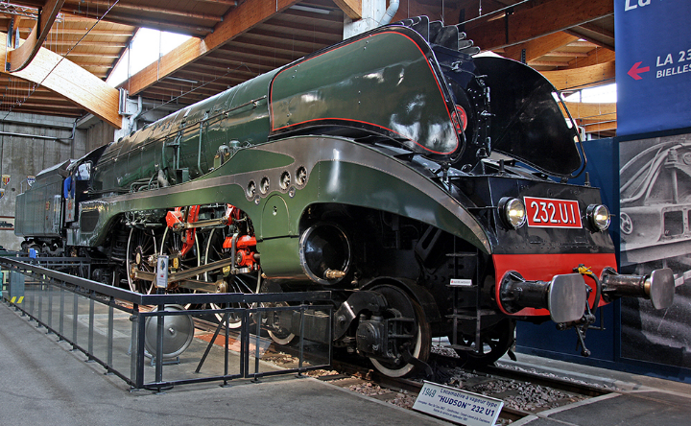

Slide 14
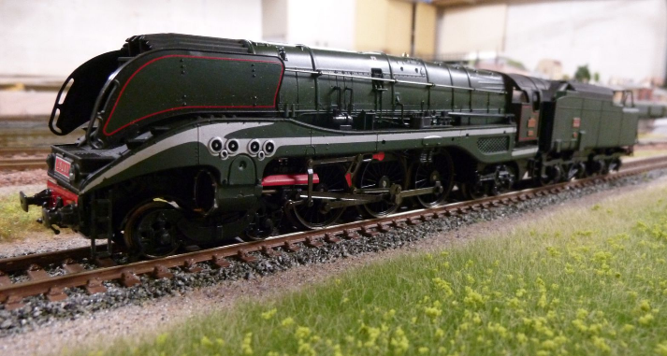

Slide 15
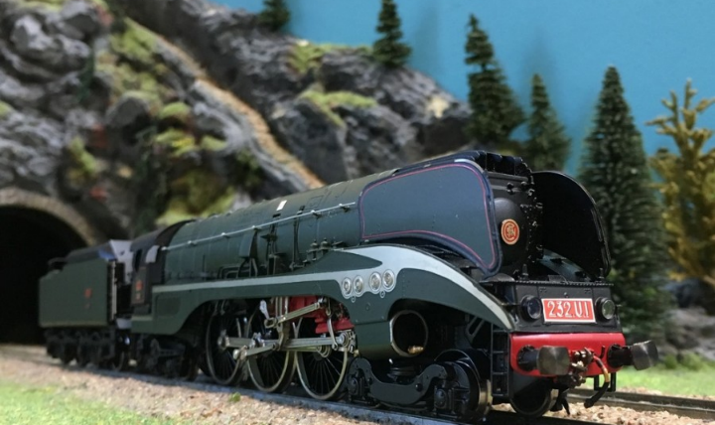

Slide 16
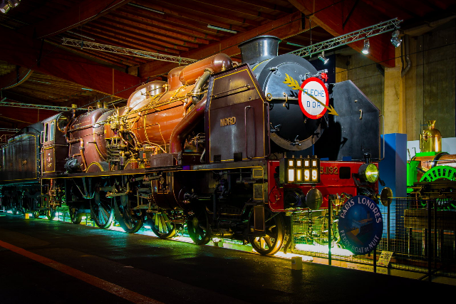

Slide 17
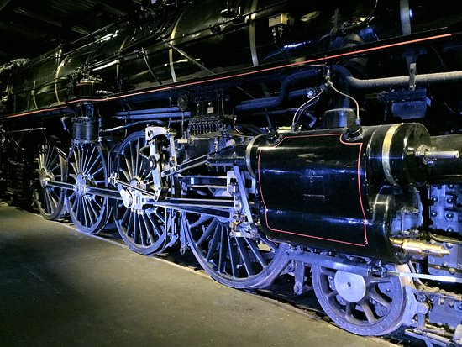

Slide 18
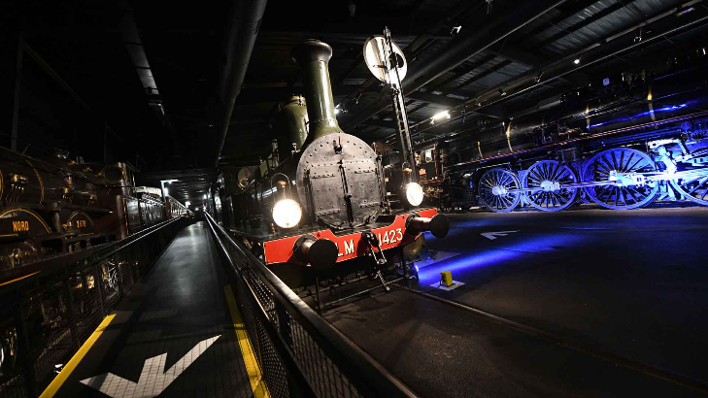

Slide 19
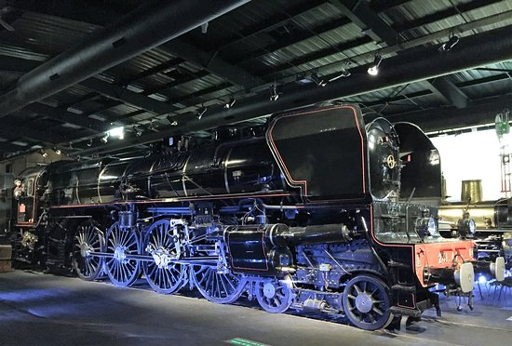

Slide 20
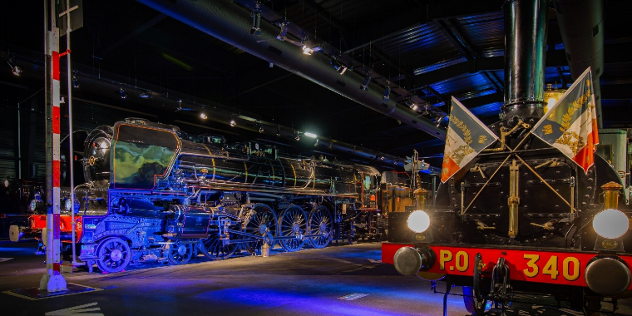

Slide 21
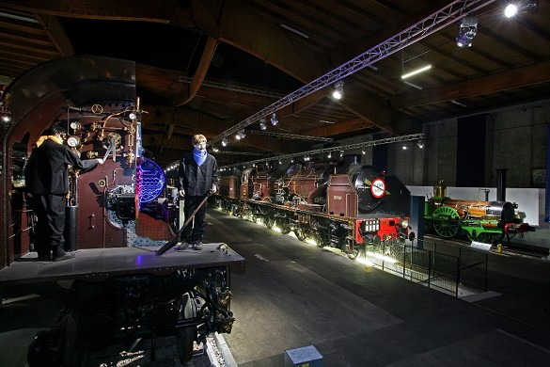

Slide 22
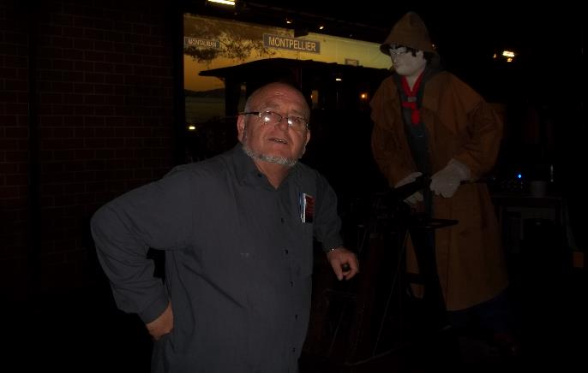
Et oui j’y suis allé !
En 2004

Slide 23
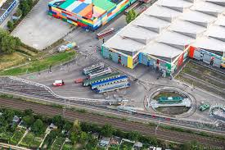

Slide 24

La Cité du Train
Musée à Mulhouse

